Slide 1

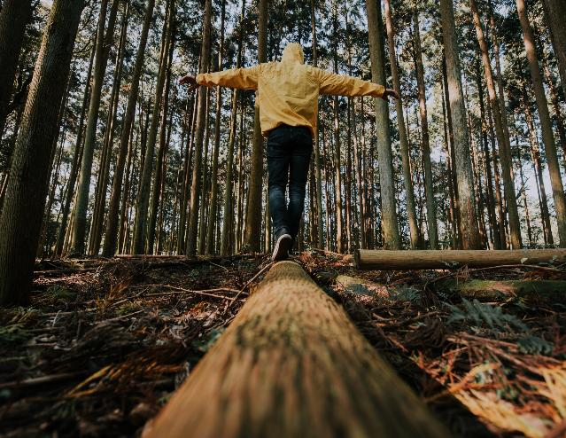
OPOLNOMOČENJE
BERI/GLEJ/POSLUŠAJ/PIŠI/UKREPAJ
www.planetpulse.eu
2024–2026
Ime dokumenta
Avtor
Ime partnerja

Slide 2

VSEBINA
01
Zakaj je opolnomočenje pomembno
02
Beri
03
Glej
04
Poslušaj
05
Preizkusi sam/-a

Slide 3
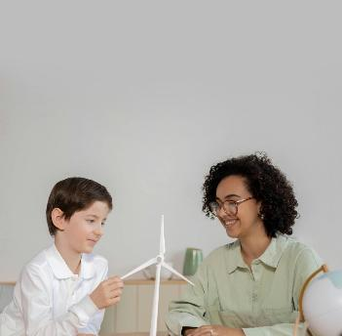
01
Zakaj je opolnomočenje pomembno
Opolnomočenje pomeni spoznanje, da tvoj glas in tvoja dejanja štejejo. Pri podnebnih spremembah se je zlahka počutiti nemočnega, a mladi po vsem svetu dokazujejo, da se majhni koraki seštejejo v velike spremembe. Ta nabor orodij ti ponuja zamisli, zgodbe in pripomočke, ki ti pomagajo deliti svojo vizijo, najti svoj glas in ukrepati na načine, ki so resnični in smiselni.

Slide 4
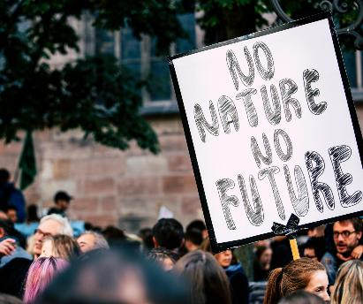
02
Beri
UNFCCC – Action for Climate Empowerment
ACE je globalni okvir, ki ljudi povsod spodbuja k vključevanju v podnebno izobraževanje, usposabljanje in sodelovanje. Koristen je za mlade, ki želijo razumeti, kako je opolnomočenje povezano z mednarodnimi podnebnimi cilji.
Povezava
Blog – 7 Ways Young People Are Leading the Climate Movement (EarthDay.org)
Zbirka pobud, ki jih vodijo mladi, in prikazuje številne različne načine, kako mladi že spreminjajo zgodbo. Ta blog je dobro izhodišče za navdih pri tvojih lastnih projektih.
Povezava
Knjiga – This Is Not a Drill (priročnik gibanja Extinction Rebellion) (ocena)
Napisan kot poziv k ukrepanju, ta priročnik združuje zgodbe, vodiče in praktične nasvete. Še posebej je koristen, če želiš preiti od „razmišljanja o ukrepanju“ k dejanskim prvim korakom.
Povezava

Slide 5
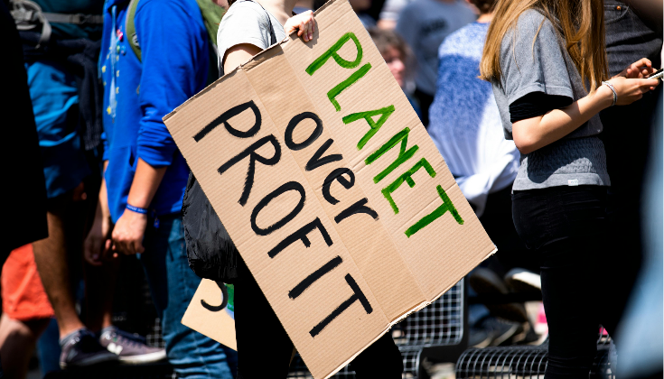
03
Glej
Predavanje TED – How Empowering Women and Girls Can Help Stop Global Warming
To predavanje utemeljuje, da je enakost spolov podnebno ukrepanje. Ko so ženske in dekleta opolnomočene, postanejo cele skupnosti bolj trajnostne in odporne.
Povezava
Predavanje TED – How to transform apocalypse fatigue into action on global warming (Per Espen Stoknes)
Stoknes pojasnjuje psihologijo podnebnega obupa in ponuja praktične načine, kako ostati motiviran namesto ohromljen. Koristno za ogled, če se včasih sprašuješ „kakšen smisel ima sploh vse to?“.
Povezava
UNICEF: Mladi podnebni aktivisti zahtevajo ukrepanje in vlivajo upanje
Kratki, močni posnetki mladih podnebnih aktivistov z vsega sveta. Njihovi projekti prikazujejo, kako lahko lokalne zamisli spodbudijo svetovne spremembe. Odlično za razprave v razredu ali skupini.
Povezava
Kratki dokumentarec – Youth v Gov (Netflix)
Spremlja mlade aktiviste v ZDA, ki so vložili prelomno tožbo proti vladi, ker ni zaščitila njihove pravice do varnega podnebja. Pretresljiva zgodba o mladih, ki vzamejo moč v svoje roke.
Povezava

Slide 6
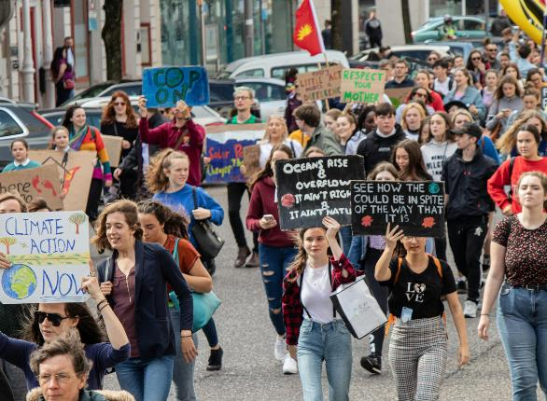
04
Poslušaj
Podkast – Force of Nature
Serija, namenjena mladim, ki raziskuje ekološko tesnobo in prikazuje, kako jo je mogoče spremeniti v pogum in vodenje. Poslušanje je kot sodelovanje v podpornem pogovoru z vrstniki.
Povezava

Slide 7
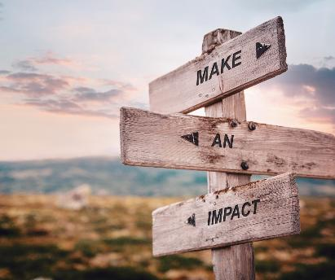
05
Preizkusi sam/-a
PIŠI:
Zapiši eno težavo v svoji skupnosti, ki bi jo z veseljem spremenil/-a. Napiši kratko izjavo „zakaj mi je mar“ – to lahko postane srce tvoje osebne podnebne vizije.
RAZPRAVLJAJ:
Svojo izjavo „zakaj mi je mar“ deli s prijateljem, sošolcem ali skupino. Vprašaj jih, katera težava je njim najbolj pri srcu. Videl/-a boš, kako hitro skupne vizije sprožijo zamisli za sodelovanje.
UKREPAJ:
Naredi majhen korak – objavi svojo vizijo na spletu, ustvari plakat ali jo deli v šoli ali skupnosti. Opolnomočenje raste, ko svoj glas postaviš v svet.

